Slide 1
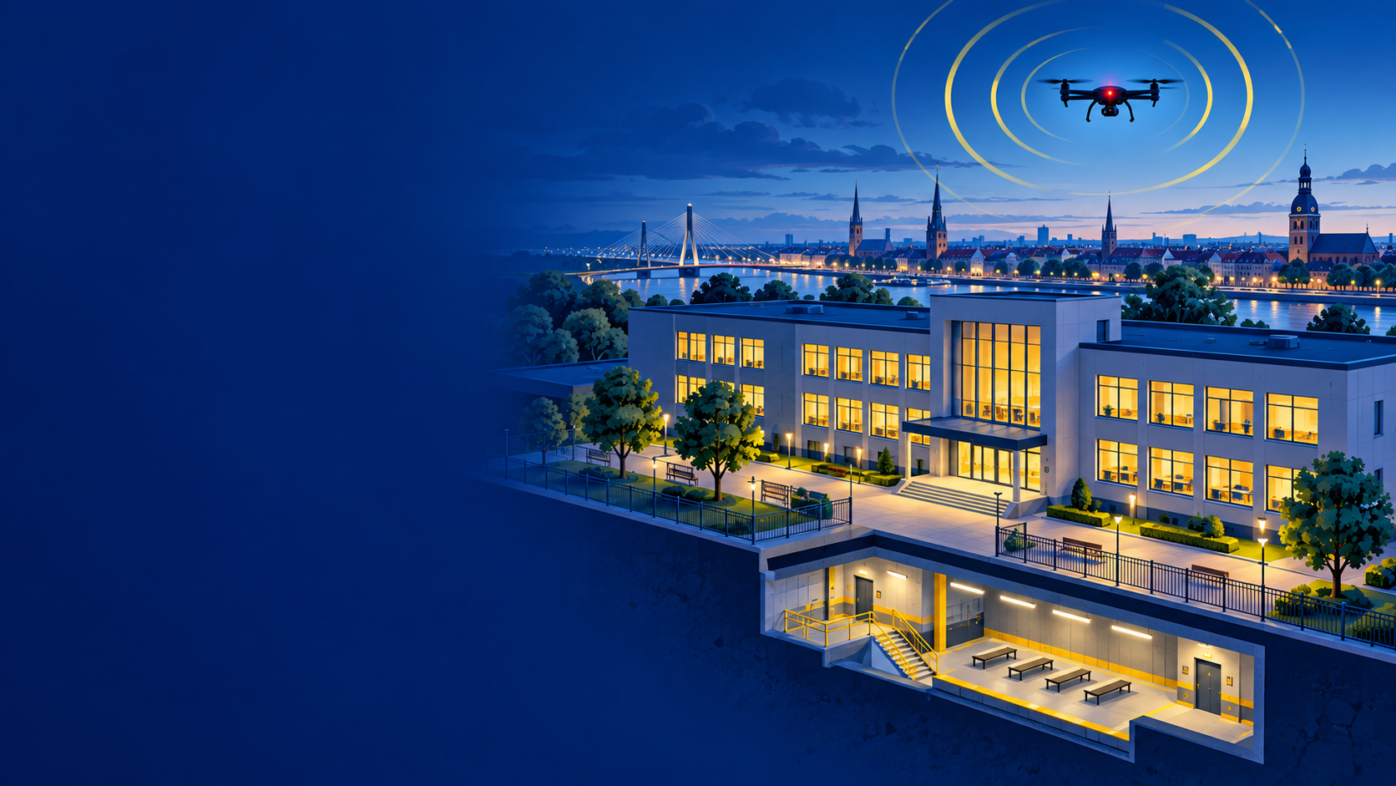
RĪGAS 92. VIDUSSKOLAS RĪCĪBA
BEZPILOTA LIDAPARĀTA (DRONA) VAI CITA GAISA APDRAUDĒJUMA GADĪJUMĀ
ĪSA INSTRUKCIJA PEDAGOGIEM
Rīgas 92. vidusskola
Notes:
Saturs sagatavots, pamatojoties uz Rīgas 92. vidusskolas sniegto rīcības kārtību.

Slide 2
02
Informācijas saņemšana un nodošana
ATBILDĪGĀS PERSONAS
Saņem operatīvu informāciju speciālajā saziņas grupā
Jeļena Ramute un Svetlana Uļska
Par pieņemtajiem lēmumiem iestāde nekavējoties informē
DARBINIEKUS
IZGLĪTOJAMOS
VECĀKUS
e-klase un tālrunis
pedagoga norādījumi
e-klase un tālrunis
RĪGAS 92. VIDUSSKOLA
Notes:
Saturs sagatavots, pamatojoties uz Rīgas 92. vidusskolas sniegto rīcības kārtību.

Slide 3
03
Evakuācijas signāls skolā
NEPĀRTRAUKTS SKOLAS ZVANA SIGNĀLS
10
SEKUNDES
Signāls nozīmē: nekavējoties sākt pārvietošanos uz patvertnēm
MIERĪGI • KLUSĀM • BEZ KAVĒŠANĀS
RĪGAS 92. VIDUSSKOLA
Notes:
Saturs sagatavots, pamatojoties uz Rīgas 92. vidusskolas sniegto rīcības kārtību.

Slide 4
04
Pedagogs uzņemas atbildību par klasi
STUNDAS LAIKĀ
STARPBRĪDĪ
Pedagogs dodas uz patvertni kopā ar klasi, kurai tajā brīdī vada stundu.
Pedagogs uzņemas klasi, kura pie pedagoga kabineta gaida nākamo stundu.
SKOLĒNU SARAKSTS
Pedagogs ņem līdzi konkrētās klases iepriekš sagatavotu skolēnu sarakstu un patvertnē pārbauda klātesošos.
RĪGAS 92. VIDUSSKOLA
Notes:
Saturs sagatavots, pamatojoties uz Rīgas 92. vidusskolas sniegto rīcības kārtību.

Slide 5
05
Pārvietošanās uz patvertni
1
TUVĀKĀS KĀPNES
Dodieties uz pagrābstāvu pa tuvākajām drošajām kāpnēm.
2
SAVAS KLASES TELPA
Katrai klasei paredzēta sava patvertnes telpa. Uz durvīm ir speciāls apzīmējums.
3
DROŠA VIETA
Netuvojieties logiem, ārdurvīm, stiklotām konstrukcijām un ārsienām.
Iepriekš iepazīstieties ar savas klases patvertnes atrašanās vietu
RĪGAS 92. VIDUSSKOLA
Notes:
Saturs sagatavots, pamatojoties uz Rīgas 92. vidusskolas sniegto rīcības kārtību.

Slide 6
06
Ja dzirdams sprādziens
PALIECIET PATVERUMA VIETĀ
Netuvojieties logiem un durvīm. Gaidiet turpmākos norādījumus.
NORĀDĪJUMS SAŅEMTS
NORĀDĪJUMS NAV SAŅEMTS
Rīkojieties atbilstoši saņemtajai informācijai.
Pārvietošanos atsāk ne agrāk kā
10 MINŪTES
pēc pēdējā sprādziena, izvērtējot maršruta drošību
RĪGAS 92. VIDUSSKOLA
Notes:
Saturs sagatavots, pamatojoties uz Rīgas 92. vidusskolas sniegto rīcības kārtību.

Slide 7
Lūgums katram pedagogam iepazīties ar Rīgas 92.vidusskolas rīcību gaisa apdraudējuma gadījumā

Slide 8
Paldies par uzmanību!

